Slide 1
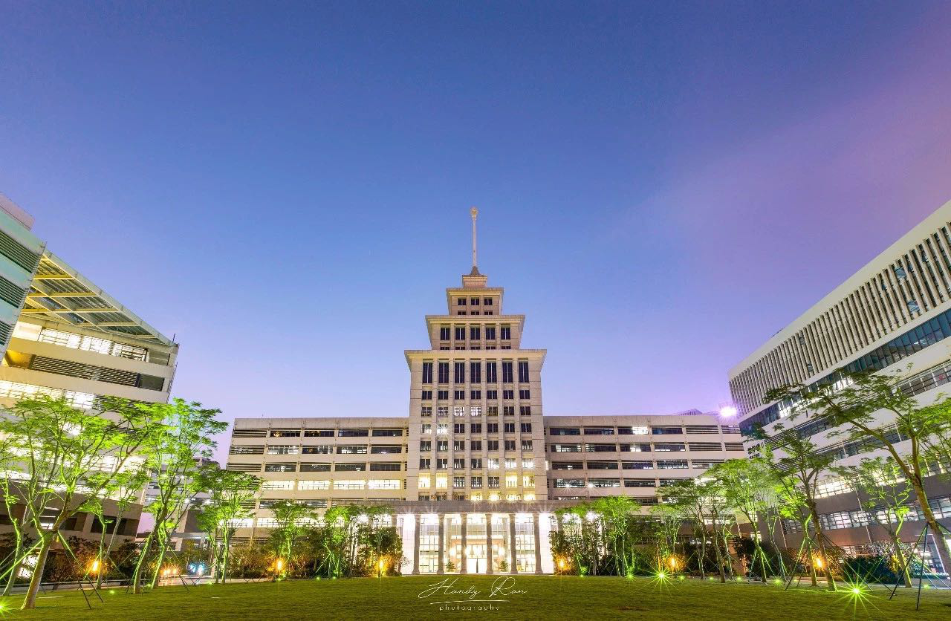


规格严格 功夫到家
Elementary Chinese I Practicing Class
2024-11-06

Slide 2
三、练习册 Workbook exercise
Writing and grammar exercise-Part 2
E. Write about your family.
3. Draft an oral presentation: Write a brief introduction of your family using the framework provided. Memorize the introduction, bring in a family picture of yours, and give your presentation in class.
你好，我姓___________，我叫______。我是______学生。我家有____口人，__________________和我。这是我家人的照片。这是我爸爸，这是我妈妈，这个人是我______________……我爸爸是_________，妈妈是___________。____________是……

Slide 3
课程回顾-Course review
九月
月
十二
号
星期
星期四
天
生日
生
日
今年
年
多
jiǔyuè
yuè
shíèr
hào
xīngqī
xīngqīsì
tiān
shēngrì
shēng
rì
jīnnián
nián
duō
September
month
twelve
(measure word for number in a series; day of the month)
week
Thursday
day
birthday
to give birth to; to be born
day; sun
this year
year
how many/much; to what extent; many
n
n
nu
m
n
n
n
n
v
n
t
n
adv

Slide 4
课程回顾-Course review
大
十八
岁
吃
饭
怎么样太…了
谢谢
喜欢
菜
还是
可是
我们
点
dà
shíbā
suì
chī
fàn
zěnmeyàng
tài…le
xièxiè
xǐhuan
cài
háishì
kěshì
wǒmen
diǎn
adj
nu
n
v
n
qpr
v
v
n
conj
conj
pr
me
big; old
eighteen
year (of age)
to eat
meal; (cooked) rice
Is it O.K.? How is that? How does that sound?
too; extremely
to thank
to like
dishes; cuisine
or
but
we
o’clock (lit. dot, point, thus “points on the clock”)

Slide 5
课程回顾-Course review
半
晚上
见
再见
再
bàn
wǎnshàng
jiàn
zàijiàn
zài
nu
t/n
v
v
adv
half; half an hour
evening; night
to see
goodbye; see you again
again

Slide 6
生日
天
十二
星期四
再见
九月
吃饭
可是
星期
喜欢
谢谢
还是
半
今年
太..了
十八
多大
菜
可是
怎么样
点
晚上

Slide 7

三、练习册 Workbook exercise
Listening comprehension-(Interpretive) Part 1
Textbook Dialogue (True/False)
( )1. Gao Wenzhong is eighteen years old this year.
( )2. September 12 is Thursday.
( )3. Bai Ying'ai will treat Gao Wenzhong to a dinner on Thursday.
( )4. Gao Wenzhong is American, but he likes Chinese food.
( )5. Bai Ying'ai refuses to eat Chinese food.
( )6. They will have dinner together at 6:30 p.m.
T
T
T
F
F
F

Slide 8


对话1-Dialogue 1
Bái Yīng’ài, jiǔ yuè shí’èr hào shì xīngqī jǐ
白 英 爱， 九 月 十 二号 是 星 期几？
是 星期四。
那 天 是 我的 生 日。
是 吗？你 今 年 多 大？
十 八岁。
我 星期四 请 你吃 饭，怎 么 样？
太 好了。 谢谢， 谢谢。
Shì xīngqī sì.
Nà tiān shì wǒ de shēng rì
Shì ma? Nǐ jīnnián duō dà
Shíbā suì
Wǒ xīngqī sì qǐng nǐ chī fàn, zěn me yàng?
Tài hǎo le. Xièxie, xièxie

Slide 9
对话1-Dialogue 1
Nǐ xǐhuan chī Zhōngguó cài háishi Měiguó cài?
你喜 欢 吃 中 国 菜 还是 美 国 菜？
我 是 英 国 人，可 是我 喜 欢 吃 中 国 菜。
好， 我 们 吃 中 国 菜。
星 期四 几 点？
七 点 半 怎 么 样？
好， 星期 四 晚 上 见。
再 见！
Wǒ shì Yīngguó rén, kě shì wǒ xǐhuan chī Zhōngguó cài.
Hǎo, wǒ men chī Zhōngguó cài.
Xīngqī sì jǐ diǎn
Qī diǎn bàn zěnme yàng?
Hǎo, xīngqī sì wǎnshang jiàn.
Zàijiàn

Slide 10
三、练习册 Workbook exercise
Speaking exercises-Part 1
Answer the questions in Chinese based on the Textbook Dialogue. (INTERPRETIVE AND PRESENTATIONAL)
1. When is Gao Wenzhong's birthday?
2. How old is Gao Wenzhong?
3. Who is going to treat whom?
4. What is Gao Wenzhong's nationality?
5. What kind of food are they going to have?
6. What time is the dinner?
九月十二日
十八岁
白英爱请高文中
英国人
中国菜
晚上七点半

Slide 11
一、句型演练 Sentence pattern drill
1. Numbers (1-100)
Examples: 15 = 10 + 5 23 = 2 x 10 + 3
→ 十五 → 二十三
19 = 10 + 9
37 = 3 x 10 + 7
46 = 4 x 10 + 6
82 = 8 x 10 + 2
55 = 5 x 10 + 5
99 = 9 x 10 + 9

Slide 12
一、数字 Numbers
45, 62, 73, 90, 29
69, 75, 48, 32, 21
80, 74, 61, 18, 33
12, 42, 56 , 77, 21
19, 34, 62, 12, 31
23, 18, 64, 75, 94

Slide 13
一、句型演练 Sentence pattern drill
2. Dates and Time
Year
Example: 2009 → 二〇〇九年
1776， 1840， 1905， 1911， 1949，1993， 2013
Month
Example: March (third month) → 三月
January (first month） February (second month) April (fourth month）
August (eighth month) September (ninth month) December (twelfth month)

Slide 14
一、句型演练 Sentence pattern drill
2. Dates and Time
Year, Month, and Day of the Month
Example: July 8, 2005 → 二〇〇五年七月八号
January 5, 1827 April 1, 1945 June 20, 1959
August 31, 1986 November 24, 2001 December 16, 2010
Day of the Week
Example: Monday (“Day 1 of the Week”) → 星期一
Tuesday (“Day 2 of the Week”) Saturday (“Day 6 of the Week”)
Friday (“Day 5 of the Week”) Wednesday (“Day 3 of the Week”)
Thursday (“Day 4 of the Week”) Sunday (“the Day of the Week”)

Slide 15
一、句型演练 Sentence pattern drill
2. Dates and Time
Hour and minute
Example: 5:26 → 五点二十六（分）
7: 18 3:28 9:46 10:32 11:50 12:55 1:05 2:08
Quarter Hour and Half Hour
Examples: 9:30 6:15 12:45
→ 九点半 六点一刻 十二点三刻
1:15 3:45 5:30 6:45 7:15 9:30 10:15 11:30 11:45 12:15 12:30 12:45

Slide 16
一、句型演练 Sentence pattern drill
2. Dates and Time
Jan 31, 2011 11：23 pm
Apr 13, 1998 4：30 am
Aug 16, 1991 4：51 pm
Feb 18, 1983 3：45 am
Jun 27, 2004 9：15 pm
Dec, 3, 2011 7：23 am
2001年1月31日11：23 pm
1998年4月13日4：30 am
1991年8月16日4：51 pm
1983年2月18日3：45 am
2004年6月27日9：15 pm
2011年12月3日7：23 am
Wednesday, Thursday, Sunday, Saturday, Tuesday, Friday, Monday

Slide 17
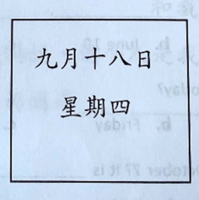
Workbook exercise
Reading comprehension-Part 1
Read the calendar and answer the questions. (Multiple Choice)
( ) 1. What day of the week was September 15?
a. Monday
b. Tuesday
c. Friday
d. Sunday
( ) 2. What is the date of next Thursday?
a. September 22
b. September 23
c. September 24
d. September 25
a
d

Slide 18
Workbook exercise
Reading comprehension-Part 1
B. Fill in the blanks in English based on the calendar.
1. The date on this calendar is
2. The day of the week is
3. Next month is
4. The day after tomorrow is a
Sep 18
Thursday
October
Saturday

Slide 19
Workbook exercise
Reading comprehension-Part 1
C. Which of the following is the correct way to say "June 3, 2009" in Chinese?
1.6月3号2009年
2.3号6月2009年
3.6月2009年3号
4.2009年6月3号
The correct answer is:
4

Slide 20
一、句型演练 Sentence pattern drill
4.我请你吃饭
Who? When? Whom? What to do?
我 明天 你 吃饭。
我妈妈 今天晚上 她的学生 吃中国饭。
王朋 星期六 请 李友 吃中国菜。
白英爱 明天晚上 我 吃美国菜。
王老师 这个星期天 他妹妹 吃饭。

Slide 21
一、句型演练 Sentence pattern drill
5. Alternative Question
A or B?
你 是中国人 美国人？
王朋 是老师 学生？
李友 喜欢吃美国菜 还是 （喜欢吃）中国菜？
那个女孩子 姓王 姓李？
那个男孩子 叫李中 （叫）白英？
这张照片 是王朋的 李友的？

Slide 22



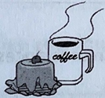
Workbook exercise
Writing and grammar exercise-Part 1
B. Write out the questions to which the following statements are the appropriate answers. Use 还是in each question.（INTERPERSONAL）
EXAMPLE: A：王朋 （王朋是中国人还是美国人？ ）
B：王朋是中国人。
1. A:你 ______________?
B：我喜欢吃美国菜。
你喜欢吃中国菜还是美国菜？

Slide 23
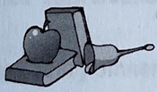

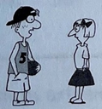
Workbook exercise
Writing and grammar exercise-Part 1
2. A: 李友的爸爸 _________________ ?
B：他是律师。
3. A: 高文中 _________________ ?
B：高文中有姐姐。
李友的爸爸是老师还是律师？
高文中有哥哥还是姐姐？

Slide 24
二、其它训练 IC additional exercise
Writing and grammar exercise-Part 1
1. 完成句子
Complete the dialogues.
（1）A：星期日是几号？
B：_____________。（15号）
A：_____是我妈妈的生日。
B：_____？（Really？）
A：我们请我妈妈吃饭怎么样？
B：_____。你妈妈喜欢吃美国菜还是_______？（Chinese food）
B：我妈妈是中国人，_______________。（but she likes American food）
星期日是15号
那天
是吗
好
中国菜
可是她喜欢吃美国菜

Slide 25
二、其它训练 IC additional exercise
Writing and grammar exercise-Part 1
（2） A: 你好！
B：______！
A：明天我请你吃晚饭，__________？
B：_________！几点？
A：六点半，_______?
B: ______， _____________。（See you at 6:30 tomorrow）
A：再见！
你好
怎么样
太好了
怎么样
好 明天六点半见

Slide 26
二、其它训练 IC additional exercise
Writing and grammar exercise-Part 1
2. 把下面的句子改为疑问句
Turn the following affirmative sentences into questions.
（1）十月二号是星期六。
十月二号是星期几？
（2）我妹妹今年十三岁。
你妹妹今年多大？
（3）我喜欢吃中国菜，不喜欢吃美国菜。
你喜欢吃中国菜还是美国菜？
（4）我明天晚上七点请你吃晚饭。
你明天晚上几点请我吃晚饭？

Slide 27
二、其它训练 IC additional exercise
Translation exercise-Part 1
--Thursday, Bai Ying’ai is treating Gao Wenzhong to dinner.
--Really?
--Thursday is Gao Wenzhong’s birthday.
--What date is Thursday?
--Thursday is the 12th.
--How old is Gao Wenzhong?
--He is eighteen. What kind of food does he like?
--He is English, but he likes to eat Chinese food.

Slide 28
二、其它训练 IC additional exercise
Translation exercise-Part 1
--星期四白英爱请高文中吃饭。
--是吗？
--星期四是高文中的生日。
--星期四是几号？
--星期四是十二号。
--高文中多大？
--他十八。他喜欢吃什么菜？
--他是英国人，但是他喜欢吃中国菜。

